Slide 1



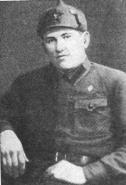



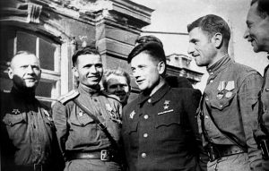

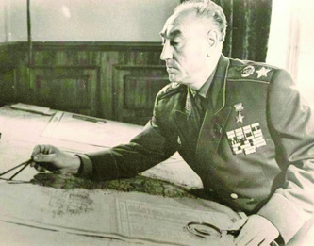


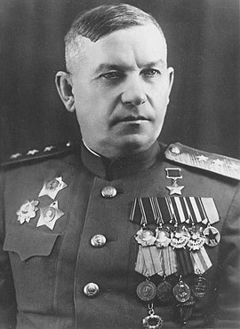

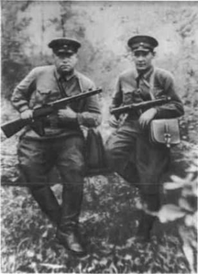

Slide 2






Что брать с собой на квест-игру?
Хорошую компанию!
Только позитив!
Стоп, плохое настроение!
Терпение!

Slide 3






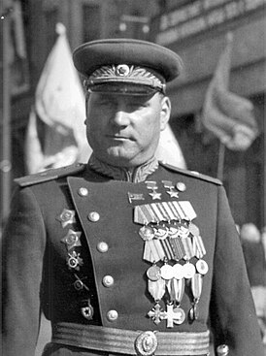
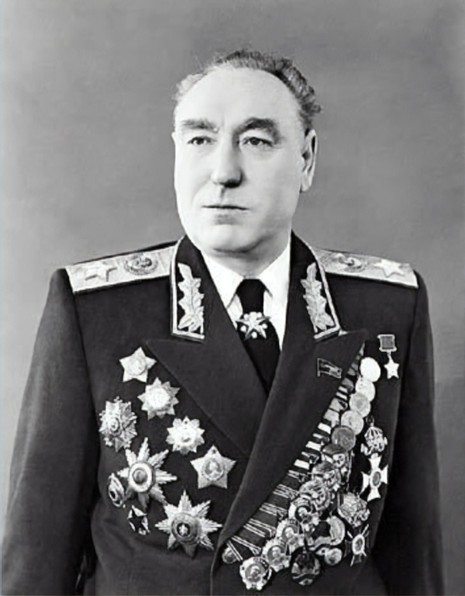

Slide 4

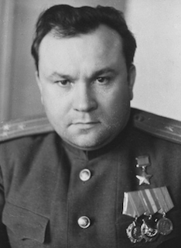
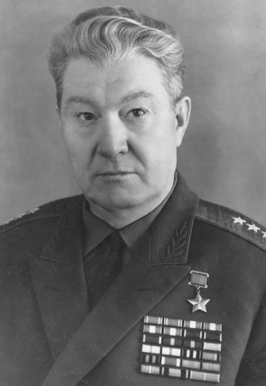
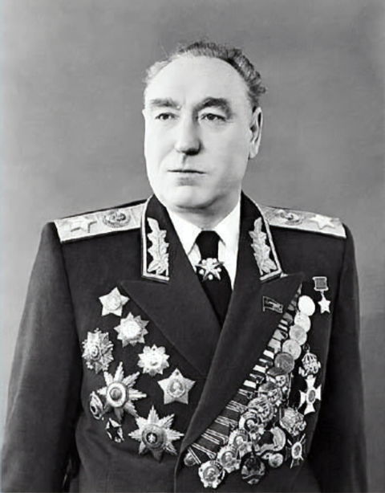
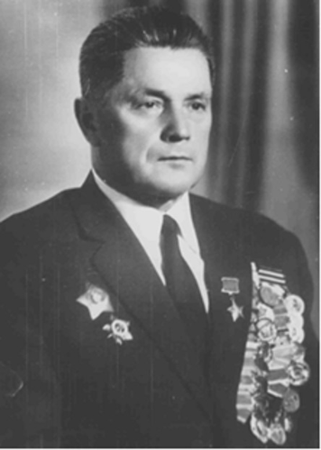
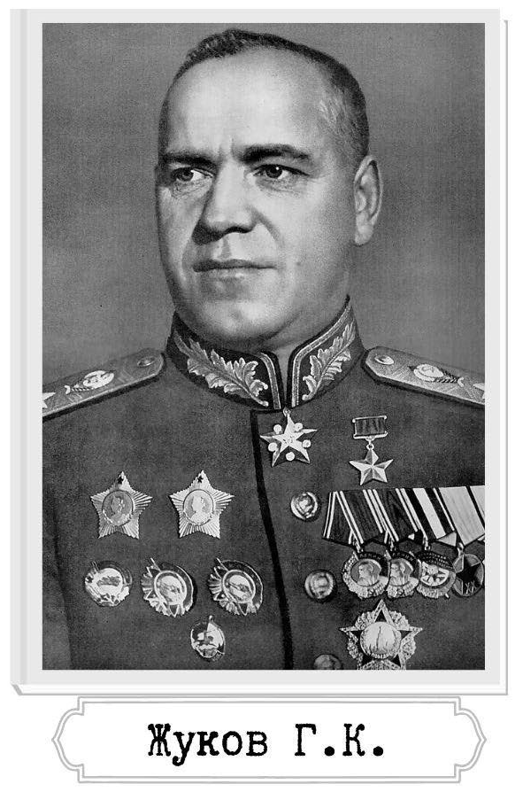
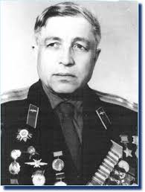

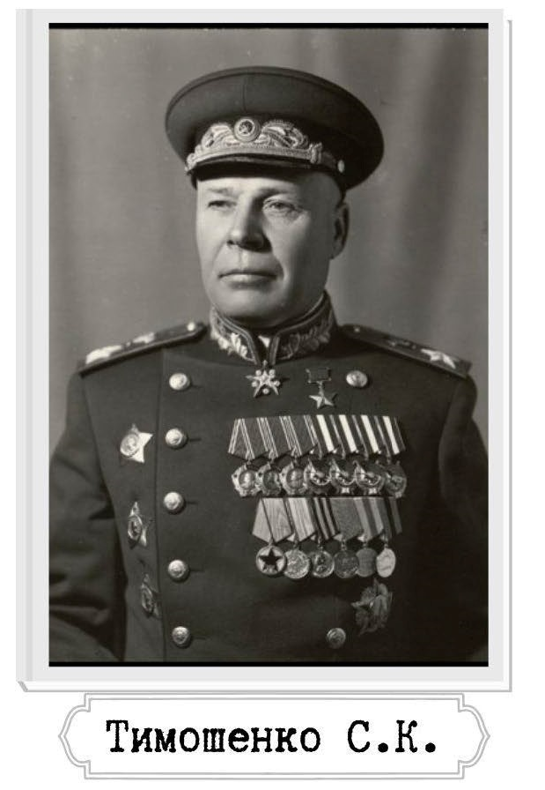
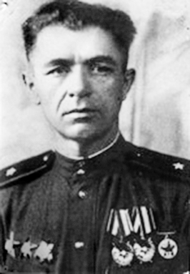
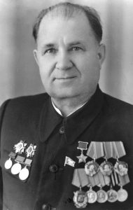
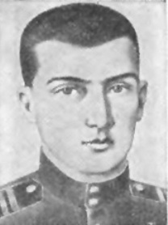
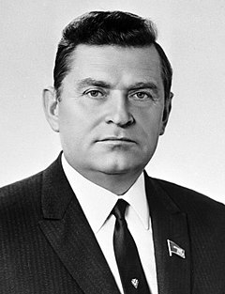
Бирюзов С. С.
Бирюзов С. С.
Бирюзов С. С.
Бирюзов С. С.
Колесников П. Г.
Колесников П. Г.
Бельский И. А.
Колесников П. Г.
Бельский И. А.
Бельский И. А.
Лобанок В. Е.
Лобанок В. Е.
Лобанок В. Е.
Глаголев В. Н.
Глаголев В. Н.
Бельский И. А.
Бурдейный А. С.
Лобанок В. Е.
Колесников П. Г.
Глаголев В. Н.
Бурдейный А. С.
Бурдейный А. С.
Глаголев В. Н.
Жуков Г. К.
Жуков Г. К.
Бурдейный А. С.
Жуков Г. К.
Жуков Г. К.
Тимошенко С. К.
Тимошенко С. К.
Тимошенко С. К.
Ольшевский Н. М.
Тимошенко С. К.
Ольшевский Н. М.
Ольшевский Н. М.
Скрыганов В. В.
Ольшевский Н. М.
Скрыганов В. В.
Мазуров К. Т.
Скрыганов В. В.
Мазуров К. Т.
Мазуров К. Т.
Скрыганов В. В.
Мазуров К. Т.
Якубовский И. И.
Якубовский И. И.
Чигладзе С. Г.
Якубовский И. И.
Чигладзе С. Г.
Чигладзе С. Г.
Мачульский Р. Н.
Мачульский Р. Н.
Чигладзе С. Г.
Мачульский Р. Н.
Якубовский И. И.
Мачульский Р. Н.

Slide 5


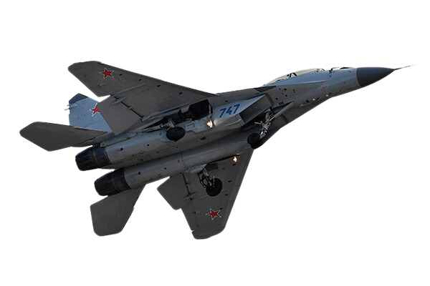
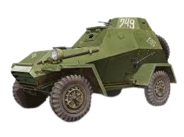
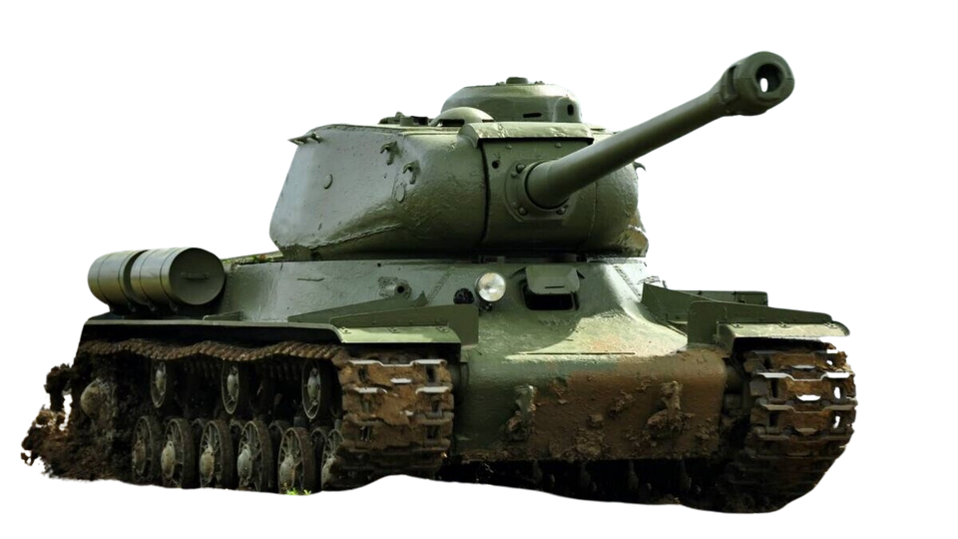


Slide 6



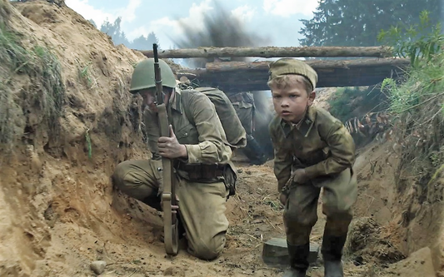
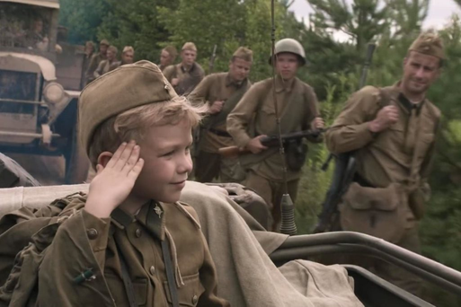
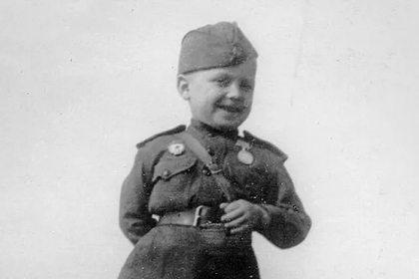


Slide 7
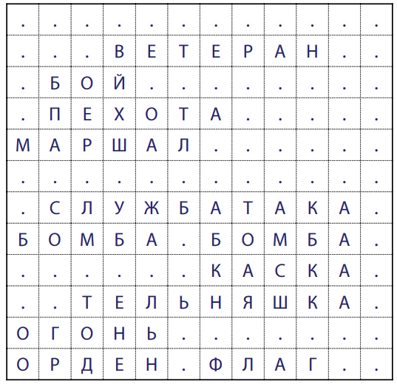

Slide 8

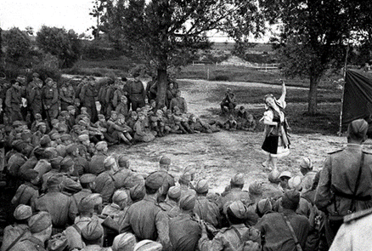

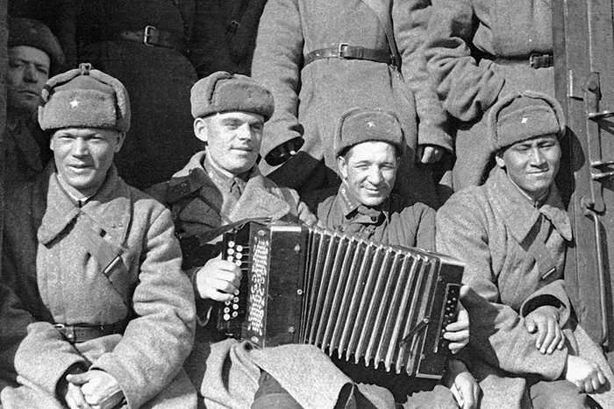



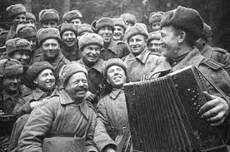
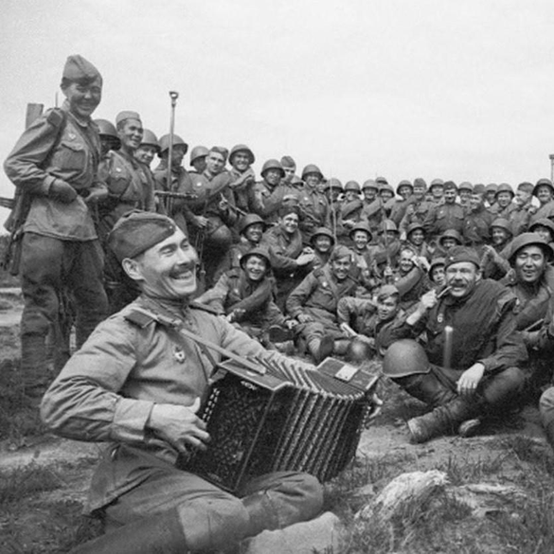

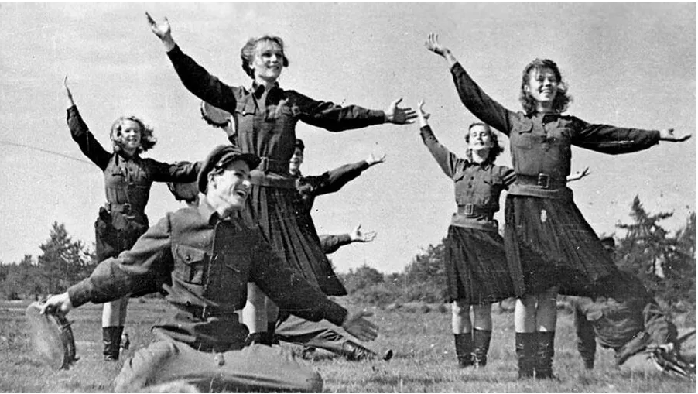

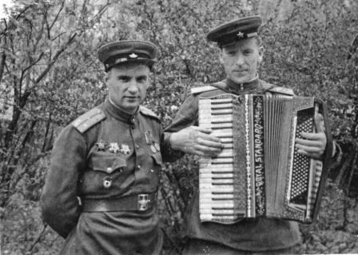

Армейская филармония

Slide 9
Армейская филармония

Slide 10
Армейская филармония

Slide 11
Армейская филармония

Slide 12
Армейская филармония

Slide 13
Армейская филармония

Slide 14
Армейская филармония

Slide 15
Армейская филармония

Slide 16
Армейская филармония

Slide 17
Армейская филармония

Slide 18
Армейская филармония

Slide 19
Армейская филармония

Slide 20
Армейская филармония

Slide 21
Армейская филармония

Slide 22


Пусть всегда будет солнце!
https://www.youtube.com/watch?v=kRp96Gs5IFw

